Slide 1


государственное бюджетное профессиональное образовательное учреждение «Магнитогорский педагогический колледж»
Челябинская область
КОРОБОЧНОЕ РЕШЕНИЕ
«ОПТИМИЗАЦИЯ ПРОЦЕССА ПОДАЧИ ЗАЯВОК ПО ИНФОРМАЦИОННОМУ ОБЕСПЕЧЕНИЮ ОБРАЗОВАТЕЛЬНОГО ПРОЦЕССА
ГБПОУ «МАГНИТОГОРСКИЙ ПЕДАГОГИЧЕСКИЙ КОЛЛЕДЖ»
Магнитогорск 2024

Slide 2
Челябинская область
Ценность проекта: повышение качества образовательного процесса, уровня подготовки выпускника; повышение имиджа колледжа
Проблемы:
Лишние перемещения | Невозможность централизации структурных подразделений (отделения, общежитие, спортивный комплекс) из-за территориальной разбросанности
Излишняя обработка документа | Избыточный документооборот связан с: - несвоевременным доведением поручения или документа до исполнителя; - неупорядоченность сбора информации, необходимой для принятия управленческих решений; - перестраховка при принятии управленческих решений; - нерациональное применение организационной и компьютерной техники
Ожидание | 1. Большое количество запросов/инцидентов, разных направлений, которые поступают на обработку в секретариат, отдел информатизации. 2. Сложный алгоритм множества этапов обработки, которые требуют времени для выполнения. В таком случае, статус «ожидает обработки» может означать, что запрос находится на конкретном этапе обработки и ожидает своей очереди.
Снижение качества образовательного процесса | Нарушение требований ФГОС СПО 4 поколения, утвержденного Минпросом РФ 22 апреля 2021 года №05-446 в п. 7.1, п.7.16 об информационном обеспечении образовательного процесса

Slide 3
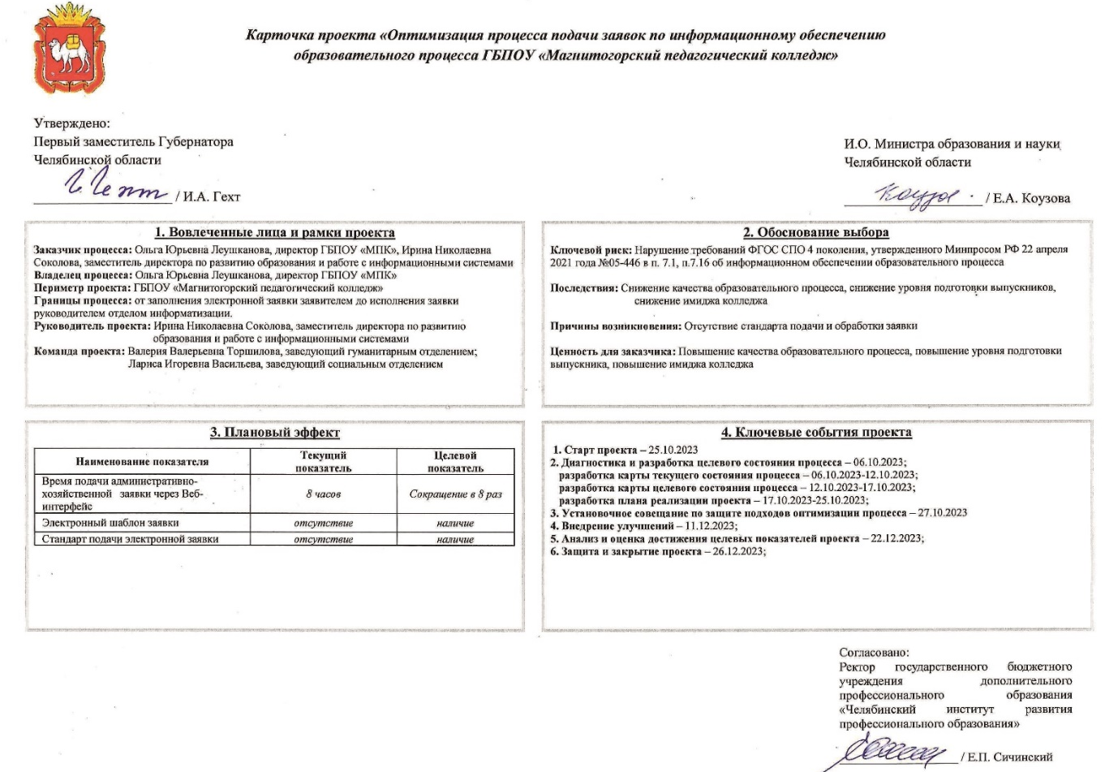
ГБПОУ «Магнитогорский педагогический колледж»
Челябинская область
УТВЕРЖДЕННАЯ КАРТОЧКА ПРОЕКТА
Магнитогорск 2023

Slide 4
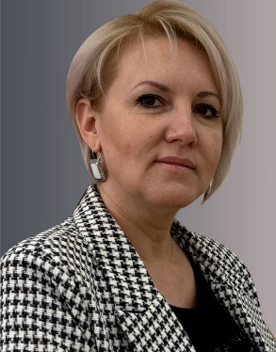
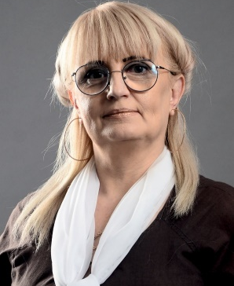
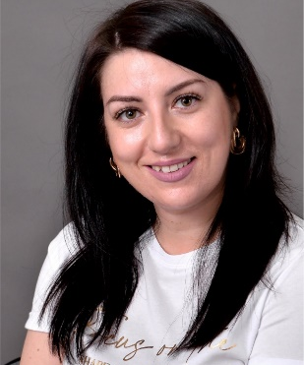
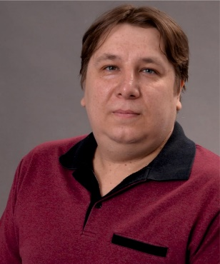
ГБПОУ «Магнитогорский педагогический колледж»
Челябинская область
ИРИНА НИКОЛАЕВНА СОКОЛОВА,
заместитель директора по развитию образования и работе с информационными системами
РУКОВОДИТЕЛЬ ПРОЕКТА
КОМАНДА ПРОЕКТА
ВАЛЕРИЯ ВАЛЕРЬЕВНА
ТОРШИЛОВА,
заведующий гуманитарным отделением
ЛАРИСА ИГОРЕВНА
ВАСИЛЬЕВА,
заведующий социальным отделением
ДМИТРИЙ ОЛЕГОВИЧ
ТОЛСТОВ,
инженер по ИКТ
Магнитогорск 2023

Slide 5
Достигнутые результаты (было и стало)
Челябинская область
Время протекания процесса:
БЫЛО:
8 часов
СТАЛО:
1 час
ЭКОНОМИЯ ВРЕМЕНИ:
7 часов (75%)
СНИЖЕНИЕ ВРЕМЕННЫХ ПОТЕРЬ ЗА СЧЕТ
1. Разработаны и утверждены локальные акты о стандарте подачи электронной заявки;
2. Разработано ПО подачи заявок по информационному обеспечению образовательного процесса;
3. Внедрено ПО подачи заявок по информационному обеспечению образовательного процесса;
4. Своевременное принятие-регистрация-выбор исполнителя-диагностика-решение проблемы-информирование о решении запроса/инцидента

Slide 6
Челябинская область
Выполнение плана реализации проекта
1 | Разработано программное обеспечение на Веб-интерфейсе
2 | Разработан единый стандарт подачи электронной заявки и электронные шаблоны
3 | Разработан оптимизированный код программы и базы данных.
4 | Создан алгоритм работы заявителя с электронными формами заявок (инструкция)
5 | Разработанный локальный акт о стандарте подачи электронной заявки (приказ).
6 | Готовое ПО подачи заявок по информационному обеспечению образовательного процесса.
7 | Выполнение требований ФГОС СПО 4 поколения,утвержденного Минпросом РФ 22 апреля 2021 года №05-446 в п. 7.1, п.7.16 об информационном обеспечении образовательного процесса.

Slide 7
Челябинская область
Результаты реализации проекта
1. Сокращение времени подачи информационных заявок в 8 раз.
2. Разработан электронный шаблон заявки.
3. Разработан и внедрен стандарт подачи электронной заявки.
Наименование целевого показателя | Текущее значение показателя | Целевое значение показателя | Фактически достигнутое значение показателя
Время подачи административно-хозяйственной заявки через Веб-интерфейс | 8 часов | Сокращение в 8 раз | 1 час
Электронный шаблон заявки | отсутствие | наличие | наличие
Стандарт подачи электронной заявки | отсутствие | наличие | наличие

Slide 8
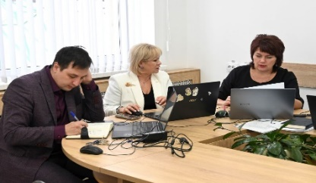
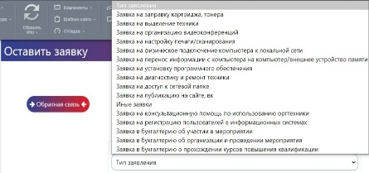
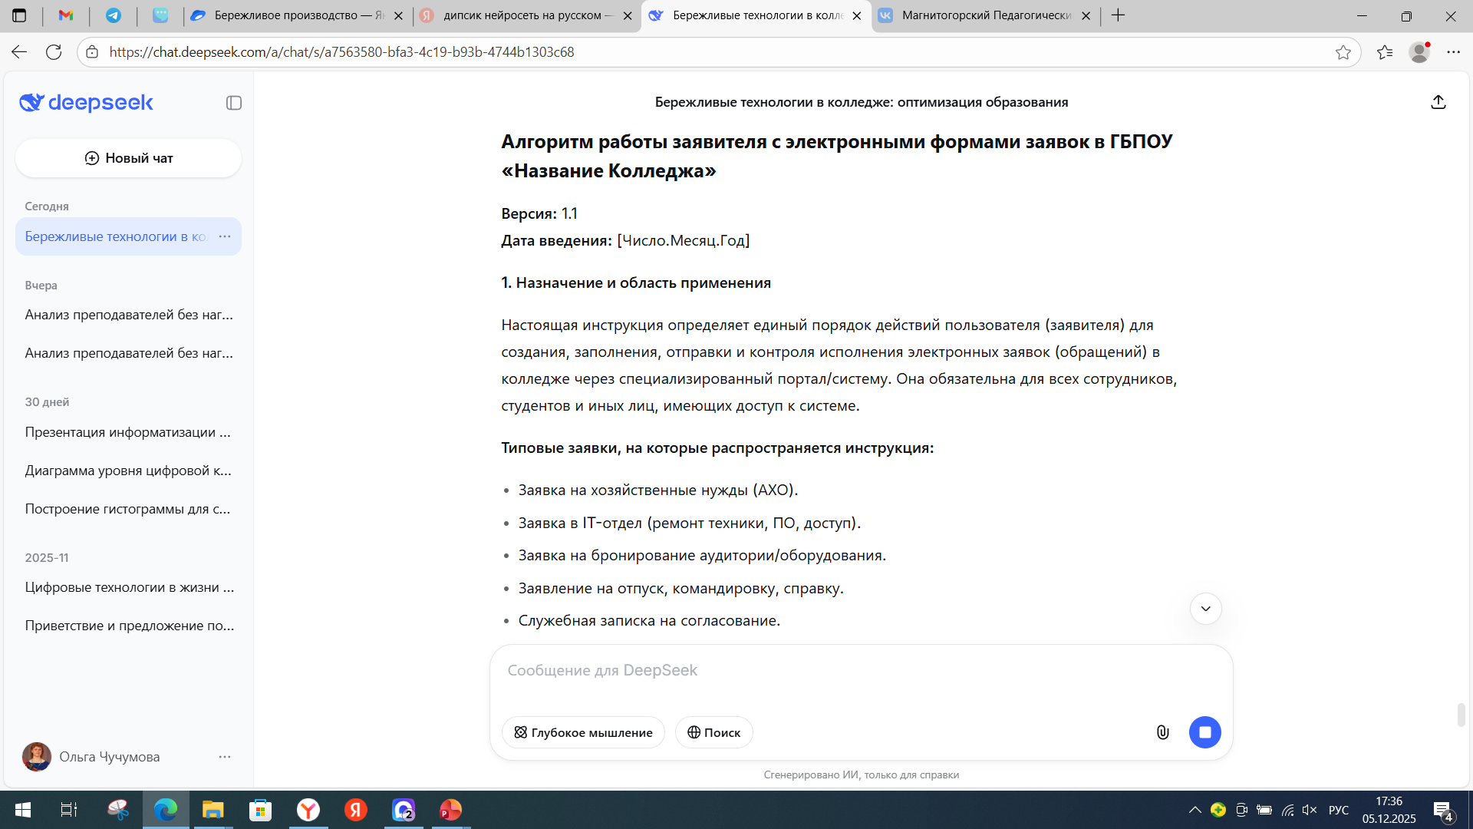
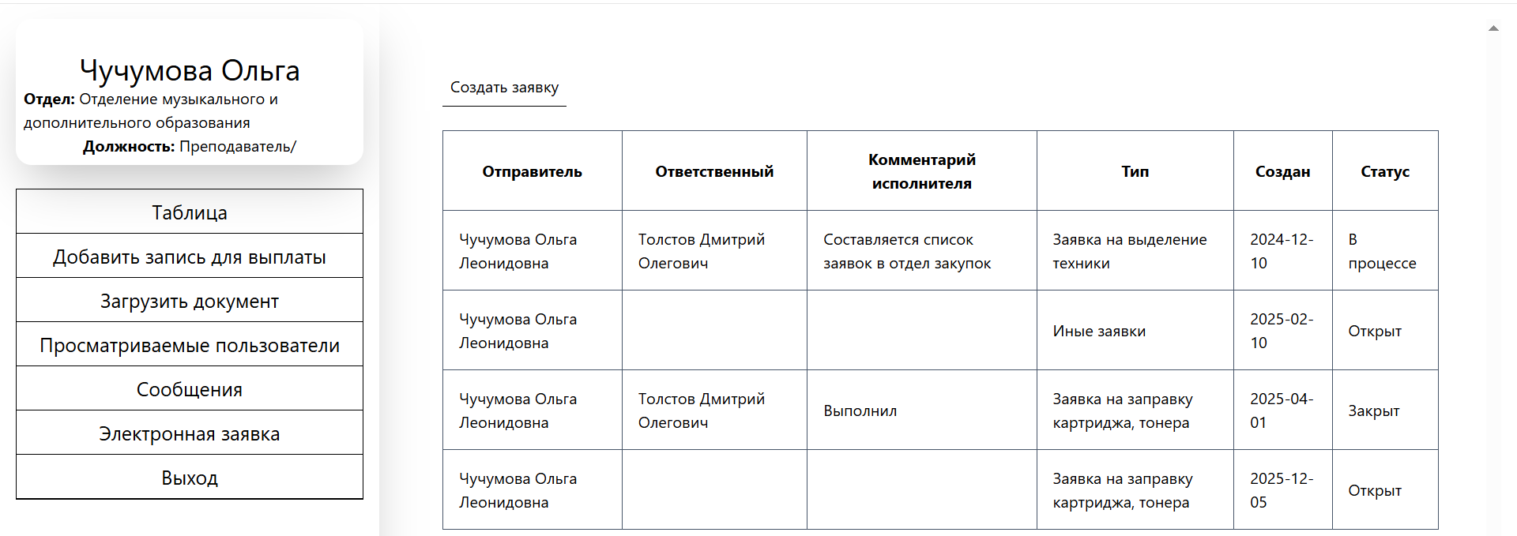
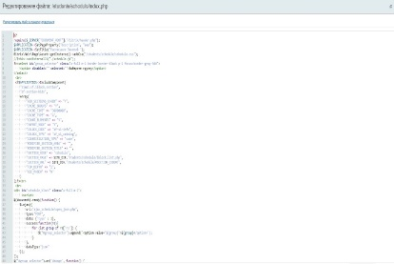
Стандарт процесса подачи заявок по информационному обеспечению образовательного процесса» в ГБПОУ «Магнитогорский педагогический колледж»
Челябинская область
5. Готовое ПО подачи заявок по информационному обеспечению образовательного процесса.
1. Разработка программного обеспечения на Веб-интерфейсе
2. Разработка единого стандарта подачи электронной заявки и электронные шаблоны
4. Создание алгоритма работы заявителя с электронными формами заявок (инструкция)
3. Разработка оптимизированного кода программы и базы данных.

